Slide 2

Ensemble, pour l’égalité des chances dans tous les milieux.
Pour que chaque tout-petit s’épanouisse pleinement.

Slide 3

Les tout-petits du Québec sont l’avenir de notre société

Slide 4
Pourquoi une Grande semaine des tout-petits?
Informer sur l’état de bien-être
des tout-petits.
Sensibiliser les acteurs et actrices
de tous les secteurs de la société
aux bienfaits et aux retombées de mesures et d’actions collectives en petite enfance et en périnatalité.
Mobiliser les acteurs et actrices
de tous les secteurs de la société autour de l’importance d’agir tôt.
Mettre en valeur les bons coups
des acteurs et actrices de tous les secteurs de la société en matière
de petite enfance et de périnatalité.
Briser les silos pour mieux joindre
les familles isolées, du début de
la grossesse à l’âge de 5 ans.
Mettre en place des conditions assurant le succès de la mise en œuvre de programmes ou de politiques publiques favorables
au développement des tout-petits
et de leur famille.

Slide 5
Genèse de la Grande semaine des tout-petits
1
À partir de 2009, Avenir d’enfants a contribué à la mobilisation d’un grand nombre d’actrices et d’acteurs locaux et régionaux à travers le Québec autour des enjeux liés à la petite enfance et à la périnatalité. Le forum Tous pour eux, en novembre 2015, a grandement témoigné de cette force mobilisatrice.
C’est précisément lors de ce forum que l’idée de tenir
une Grande semaine des tout-petits a émergé.
2

Slide 6
Genèse de la Grande semaine des tout-petits
3
Un mouvement collectif a ainsi vu le jour, réunissant des organismes et des personnes déjà mobilisés, dans un contexte où les mesures consacrées à la petite enfance
et à la périnatalité sont au cœur de choix collectifs incontournables.
La volonté de ces partenaires nationaux est donc de faire
de la Grande semaine des tout-petits une occasion de sensibilisation, de dialogue et de mobilisation sociétale
en faveur de la petite enfance et de la périnatalité.
4

Slide 7
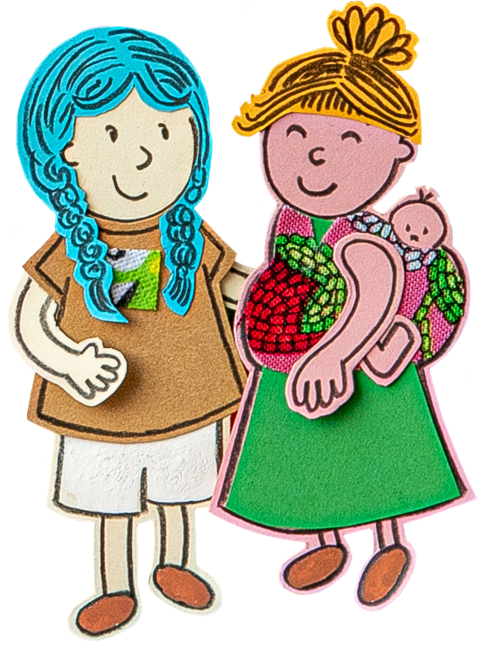
Thématique 2024 :
Les disparités territoriales et sociales vécues par les tout-petits et leur famille
Tous les enfants devraient avoir les mêmes opportunités de s’épanouir pleinement, sans égard aux milieux où ils naissent et grandissent.

Slide 8
Les tout-petits du Québec sont l’avenir de notre société, ils sont aussi notre présent.

Slide 9
Merci à nos partenaires
Partenaire 1
Partenaire 2
Partenaire 3
Partenaire 4
Partenaire 5
Partenaire 6

